Slide 1

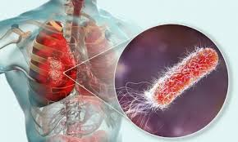
Brote de Legionelosis en USA
Dr. Luis Beingolea More
29 de agosto de 2025

Slide 2

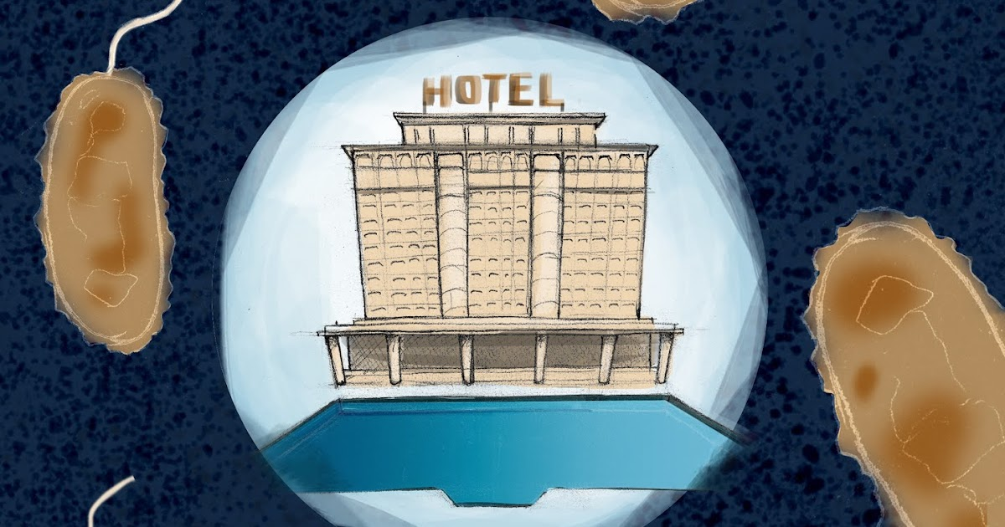
Legionelosis

Slide 3
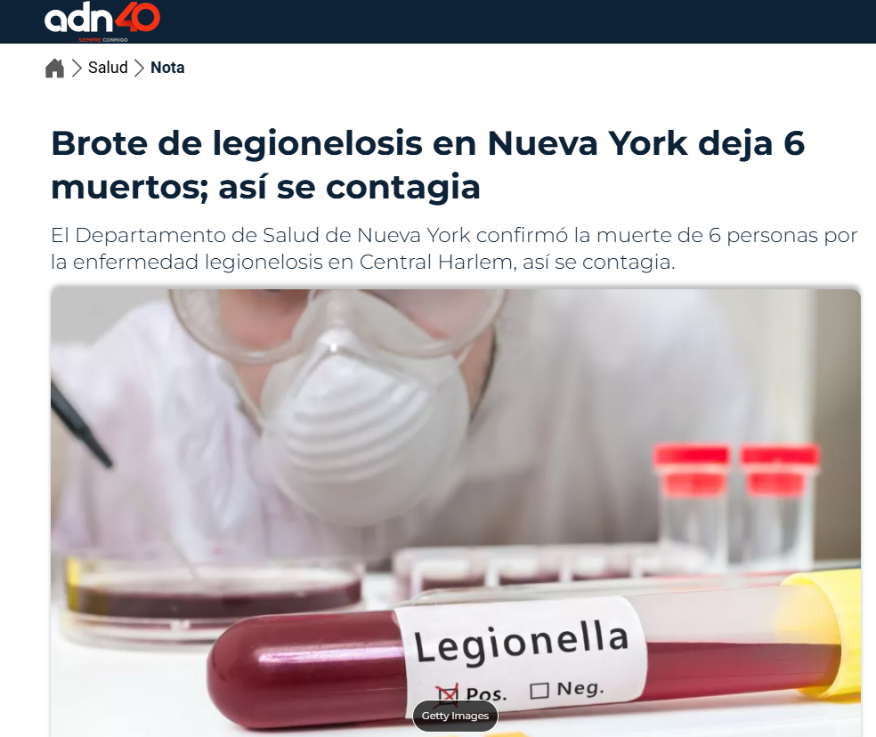
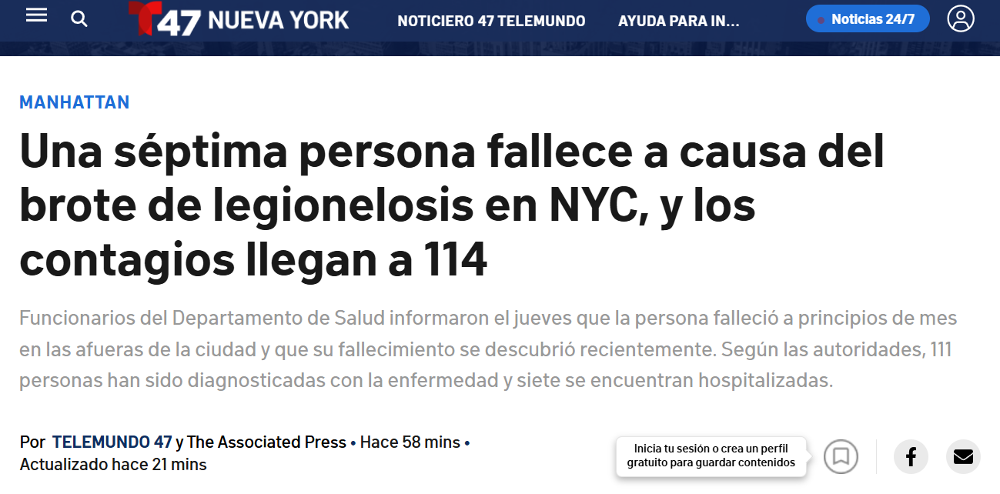
23 de agosto 2025
28 de agosto 2025
Séptima persona fallece a causa del brote de legionelosis en NYC – Telemundo New York (47)
https://www.adn40.mx/salud/2025-08-23/brote-legionelosis-que-es-sintomas-como-se-contagia

Slide 4
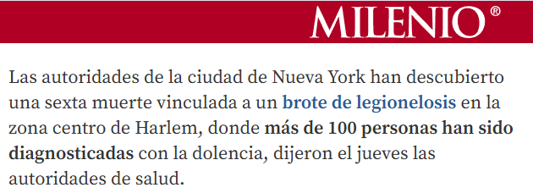
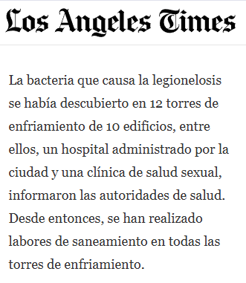
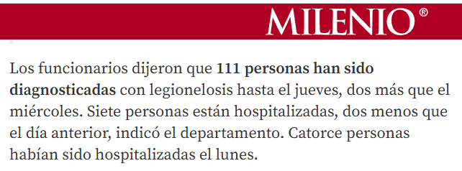
26 de agosto 2025
25 de agosto 2025

Slide 5
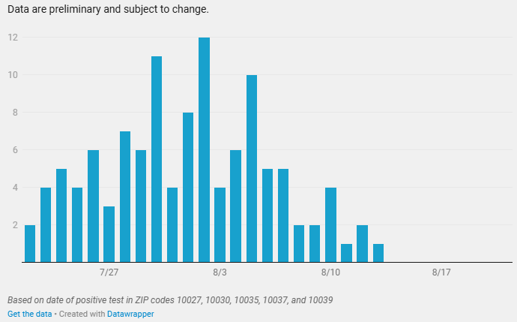
Pacientes recién diagnosticados con enfermedad del legionario en el grupo de Harlem Central – 28 de Agosto 2025
El Departamento de Salud de la Ciudad de Nueva York está investigando actualmente un grupo comunitario con legionelosis en Central Harlem
Al 28 de agosto, hay:
114 casos confirmados
7 muertes
6 actualmente hospitalizados
Fuente: https://www-nyc-gov.translate.goog/site/doh/health/health-topics/legionnaires-disease.page?_x_tr_sl=en&_x_tr_tl=es&_x_tr_hl=es&_x_tr_pto=tc

Slide 6
Epidemiologia
Brote de Legionelosis
Categoría | Detalle
Evento / lugar | Convención de la American Legion, Bellevue-Stratford Hotel, Filadelfia (21–24 julio 1976)
Total asistentes | ≈ 2,000 asistentes
Casos confirmados | ≈ 182 casos (según CDC/NEJM; otras fuentes citan hasta 221 incluyendo casos probables)
Fallecidos | ≈ 29 muertes (CDC/NEJM; otras fuentes mencionan hasta 34 según criterios). Tasa letalidad 16 %
Edades de fallecidos (rango) | 39 a 82 años (promedio cercano a 50–60 años)
Lugar de exposición probable | Sistema de aire acondicionado / torre de enfriamiento del Bellevue-Stratford Hotel
Notas sobre cifras | Diferencias de cifras por criterios de inclusión (confirmados vs probables; fecha de corte)

Slide 7

Epidemiologia
Brote de Legionelosis
Inicio de enfermedad (epicurva): ascenso rápido 22–25 de julio, meseta hasta 28 de julio, descenso hasta 3 de agosto; casos esporádicos hasta 16 de agosto (en no legionarios).
Incubación estimada: principalmente 2–10 días; 2 casos con 16 y 26 días (outliers).
Probable sitio de exposición: el lobby y alrededores del Bellevue-Stratford; en enero de 1977 se identificó a Legionella pneumophila vinculada al sistema de enfriamiento/torre de refrigeración del aire acondicionado del hotel.
Transmisión: no hubo transmisión persona-a-persona; exposición por aerosolización ambiental. Riesgo en asistentes: tasa de ataque global en la convención ≈ 4%; delegados 6.8%; mayores tasas con edad avanzada y residencia en Hotel A (vs. otros hoteles).

Slide 8
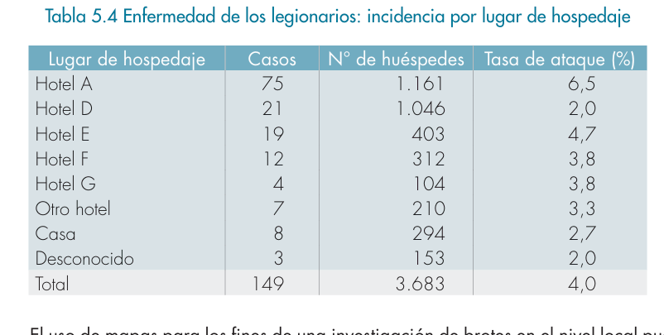
Epidemiologia
Brote de Legionelosis

Slide 9
¿Qué es Legionelosis?
La enfermedad del legionario es un tipo grave de neumonía causada por la bacteria Legionella.
La Legionella se encuentra naturalmente en agua dulce, como lagos y ríos. También se puede encontrar en el suelo.
Normalmente las personas sólo se enferman cuando crece y se propaga en sistemas de agua artificiales.
La Legionella también puede causar fiebre de Pontiac (enfermedad más leve, parecida a la gripe, que no infecta los pulmones).
Website CDC, 2025. Link: https://www-cdc-gov.translate.goog/legionella/about/index.html?_x_tr_sl=en&_x_tr_tl=es&_x_tr_hl=es&_x_tr_pto=tc
Medline Plus, 2025. Link: https://medlineplus.gov/spanish/legionnairesdisease.html

Slide 10
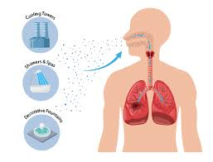
Enfermedades a causa de la Legionella
La enfermedad del legionario es un tipo de neumonía grave.
La fiebre de Pontiac es una enfermedad leve que puede incluir fiebre, dolores musculares y dolores de cabeza.
En raras ocasiones, la Legionella puede causar infecciones fuera de los pulmones, como infecciones cardíacas o de heridas.
CDC, Agosto 2025. Link: https://www-cdc-gov.translate.goog/legionella/about/index.html?_x_tr_sl=en&_x_tr_tl=es&_x_tr_hl=es&_x_tr_pto=tc

Slide 11
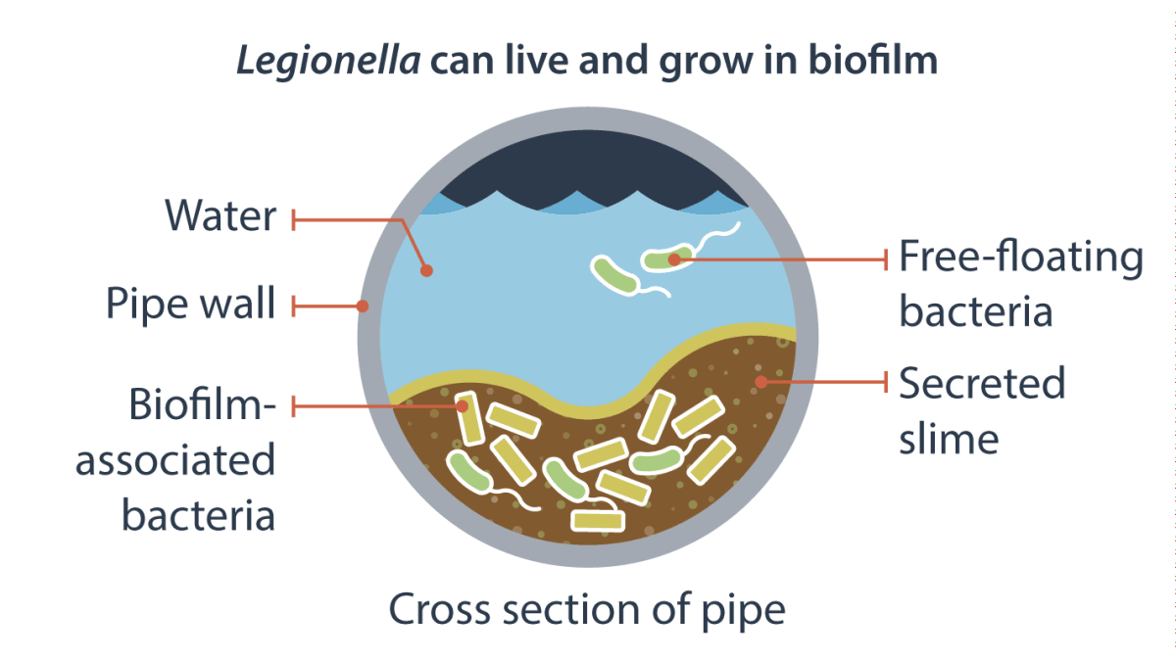
Factores que conducen al crecimiento de Legionella
Biopelícula (limo que proporciona un lugar para que crezcan los gérmenes)
Ciertas temperaturas
(77 °F–113 °F, 25 °C y 45 °C)
No tener suficiente desinfectante
Movimiento de agua lento o nulo
CDC, Agosto 2025. Link: https://www-cdc-gov.translate.goog/legionella/about/index.html?_x_tr_sl=en&_x_tr_tl=es&_x_tr_hl=es&_x_tr_pto=tc

Slide 12

Fuentes de infección
Cabezales de ducha y grifos de lavabo
Jacuzzis
Fuentes decorativas y juegos de agua
Sistemas de plomería grandes y complejos
Torres de enfriamiento
Líquido limpiaparabrisas para vehículos
Los aires acondicionados domésticos y de coche no utilizan agua para enfriar el aire, no representan un riesgo para la proliferación de Legionella.
CDC, Agosto 2025. Link: https://www-cdc-gov.translate.goog/legionella/about/index.html?_x_tr_sl=en&_x_tr_tl=es&_x_tr_hl=es&_x_tr_pto=tc

Slide 13
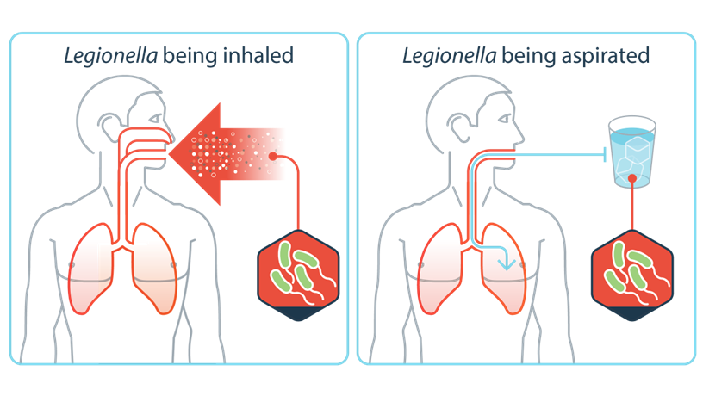
Formas de Propagación
Respirando niebla
El agua que contiene Legionella puede propagarse en gotitas tan pequeñas que las personas pueden inhalarlas y enfermar.
Tragar agua hacia los pulmones
Aspiración de agua potable que contiene Legionella, cuando el agua entra accidentalmente en los pulmones al beber.
No se transmite de persona a persona
En general, las personas no transmiten la enfermedad del Legionario y la fiebre de Pontiac a otras personas.
CDC, Agosto 2025. Link: https://www-cdc-gov.translate.goog/legionella/about/index.html?_x_tr_sl=en&_x_tr_tl=es&_x_tr_hl=es&_x_tr_pto=tc

Slide 14
Factores de riesgo
Fumadores actuales o exfumadores
Personas de 50 años o más
Personas con problemas o afecciones de salud específicos
Cáncer
Enfermedad pulmonar crónica (EPOC y enfisema)
Diabetes
Insuficiencia renal
Insuficiencia hepática
sistema inmunológico débil
Además de las condiciones médicas, algunos medicamentos debilitan el sistema inmunológico (como la quimioterapia o los que se toman después de una operación de trasplante).
CDC, Agosto 2025. Link: https://www-cdc-gov.translate.goog/legionella/about/index.html?_x_tr_sl=en&_x_tr_tl=es&_x_tr_hl=es&_x_tr_pto=tc

Slide 15
Síntomas
Tos
Fiebre alta
Escalofríos
Dolor de cabeza
Dolor de pecho
Problemas para respirar
Fatiga
Náuseas y vómitos
Diarrea
Confusión
Los síntomas de la enfermedad del legionario generalmente se desarrollan entre 2 y 14 días después de la exposición a la bacteria Legionella, pueden tardar más tiempo.
Los síntomas de la enfermedad del legionario son similares a otros tipos de neumonía
También pueden presentarse otros síntomas, como confusión, diarrea o náuseas.
CDC, Agosto 2025. Link: https://www-cdc-gov.translate.goog/legionella/about/index.html?_x_tr_sl=en&_x_tr_tl=es&_x_tr_hl=es&_x_tr_pto=tc

Slide 16
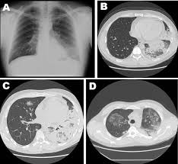
Prueba y Diagnóstico
Radriografía de tórax
Prueba de orina
Prueba de Esputo (flema)
Lavado del pulmón
Radiografía de tórax y tomografía computarizada (TC) de tórax
Cambios compatibles con neumonía atípica: opacidad reticular difusa con consolidación ausente o mínima
Puede incluir infiltrados unilaterales, derrame pleural
CDC, Agosto 2025. Link: https://www-cdc-gov.translate.goog/legionella/about/index.html?_x_tr_sl=en&_x_tr_tl=es&_x_tr_hl=es&_x_tr_pto=tc

Slide 17
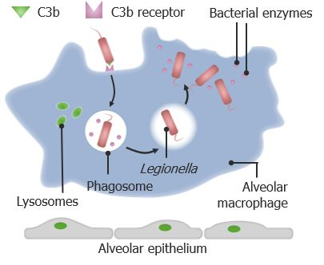
Tratamiento y Complicaciones
Tratamiento
Antibióticos
Hospitalización
Complicaciones
Insuficiencia pulmonar
Muerte
1 de cada 10 casos fallecerá
1 de cada 4 hospitalizados fallecerá
CDC, Agosto 2025. Link: https://www-cdc-gov.translate.goog/legionella/about/index.html?_x_tr_sl=en&_x_tr_tl=es&_x_tr_hl=es&_x_tr_pto=tc

Slide 18
Medidas – Departamento de Salud de NY
El sistema de plomería de un edificio es independiente del sistema de la torre de enfriamiento.
Este brote comunitario no está relacionado con el suministro de agua caliente o fría de un edificio.
Los residentes de estos códigos postales pueden seguir bebiendo agua, bañándose, duchándose, cocinando y usando el aire acondicionado.
Se analizaron las aguas de las torres de refrigeración en la zona de investigación.
Todas las torres con resultados positivos iniciales para la bacteria Legionella completaron el tratamiento requerido.
Se sigue monitoreando y notificando a los edificios si se requiere tratamiento adicional.
Red Epidemiológica de Córdoba (REC) 2970 – 20 de agosto 2025. Link: https://www.reporteepidemiologico.com.ar/assets/files/REC-2970.pdf

Slide 19
Medidas – Departamento de Salud de NY
En otras ocasiones, ante varios dx de legionelosis en un mismo edificio, la exposición suele estar relacionada con el sistema de plomería del edificio(sistema de agua caliente).
Los residentes del edificio pueden estar expuestos a través del vapor de agua al ducharse.
Cuando haya dos o más casos confirmados en un período de 12 meses asociados con el mismo edificio con un sistema de agua caliente compartido, se evalúa el edificio.
Los propietarios de edificios deben registrar las torres de refrigeración para permitir nvestigar rápidamente cuando se notifican casos conglomerados.
Los propietarios de edificios también deben analizar periódicamente el agua de la torre de refrigeración
Se debe ealizar revisiones periódicas de su sistema, según lo exige la normativa de torres de refrigeración de la ciudad de New York.
Se investiga los conglomerados de casos de legionelosis para encontrarla fuente de contaminación.
No existe vacuna ni medicamento que pueda prevenir la legionelosis.
La mejor manera de prevenirla es mediante el mantenimiento adecuado de los sistemas de agua donde la Legionella pueda proliferar.
Red Epidemiológica de Córdoba (REC) 2970 – 20 de agosto 2025. Link: https://www.reporteepidemiologico.com.ar/assets/files/REC-2970.pdf

Slide 20

¡Muchas gracias!

